Slide 1
Classification with Standardization
s1260013 Atsushi Takamiya s1260032 Tomonori Suzuki
m5251115 Kaito Iwamatsu m5251144 Kaito Suzuki
m5251152 Taiki Watanabe
Notes:
We would like to start our presentation.

Slide 2
Outline
Introduction
What is standardization
Project4
Project5
Result
Conclusion
Notes:
We are going to explain in this outline.
First is introduction about what we done.
Second, we explain about the main tecnique of this presentation.
Third, we show the effect of standardization in Project 4, 5.
Finally, we show the result with other dataset.

Slide 3
Introduction
We would like to talk about projects IV and V.
Both projects 4 and 5 are classification problems with the Iris dataset.
We didn't get good results with the default program.
Then, we concluded the difference in each feature scale of the data is one of the reasons.
Therefore, we improved the results by standardizing the dataset.
Notes:
私たちはIrisの品種分類問題である４、５の課題をやりました。
しかし、データの各特長スケールの違いによって、あまり良い結果が得られませんでした。
そのため、データセットを標準化することで、結果を改善しました。
We done 4 and 5 projects, which is the classification problem of iris variety.
However, the results weren't good.
And, we concluded that the difference in each feature scale of the data is one of cause .
Therefore, we improved the results by standardizing the dataset.

Slide 4


What is Standardization
This can be concluded that the working process to fit the average to 0 and the standard deviation to 1.
$x_{i}≔\frac{x_{i}−μ}{σ}$
Thereby, the scale of each feature are arranged.
Input data | $μ$: Average value | $σ$: Standard deviation
$$x_{1}$$ | $$\frac{1}{n}\sum_{i=1}^{n}{x_{n}}$$ | $$\sqrt{\frac{\sum_{i=1}^{n}{x_{n}−μ}}{n}}$$
$$x_{2}$$
$$⋮$$
$$x_{n}$$
Notes:
・まず標準化について説明します。
・結論は「平均を0，標準偏差を1」に収まるように加工する処理です。
・式は以下の通りです。
・これは、各特長のスケールを揃えることが出来ます。
・例えば、今回使用されるIrisデータセットには，がく弁の長さと幅，花弁の長さと幅の四つの特徴があります。
・そして，それらに大きさの違いがあるのは明確です。
・もし、標準化をしない場合，値の大きいがく片の長さ，幅の影響が，重みに関係なく強くなります。
・したがって、もし今回のプロジェクトが花弁に依存する問題であった場合、上手く学習できない可能性があります。
・Next, let's explain about standardization.
・This can be concluded that the working process to fit the average to 0 and the standard deviation to 1.
・The formula is below.
・Thereby, the scale of each feature are arranged.
・For example, the iris dataset used the projects have four features: sepal length and width, petal length and width.
・And there are obviously difference of size.
・If standardization is not performed, the influence of sepal length and width which are larger in four features will be strong regardless of the weight value.
・Therefore, if the project depends on petal length and width, a model can not learn well.

Slide 5
Project IV : Winner-take-all Algorithm
Problem: Classify Iris dataset using Winner-take-all algorithm
Winner-take-all algorithm:
Step1:Initialize all weights with random numbers.
Step2:Identify the winner(Neuron closest to weight)
Step3:Update the weights of the winner
Predict result: Classify into three types(0~49, 50~99, 100~150)
Notes:
プロジェクト4の課題はWinner-take-all algorithm を用いたIrisdetaseの分類です。
Iris datasetは３つのクラスを持ち、それぞれに５０のインスタンスがあります。
Winner-take-all algorithmは、ニューロンの重みが入力パターンに近い場合、ニューロンをこのパターンに近づけます。
ステップとしては
このプロジェクトの結果としてはインプットを三つのクラスに分類したいです。
Problem of Projecet 4 is Classify Iris dataset using Winner-take-all algorithm.
Iris data set contains 3 classes of 50 instances each.
the winner-take-all learning algorithm is that, when the weight vector of a neuron is close to the input pattern, it is moved towards this pattern, to make them closer.
Step1:Initialize all weights with random numbers.
Step2:Identify the winner(Neuron closest to weight)
Step3:Update the weights of the winner
As Predict result of this project, we want to classify the input into three classes.

Slide 6
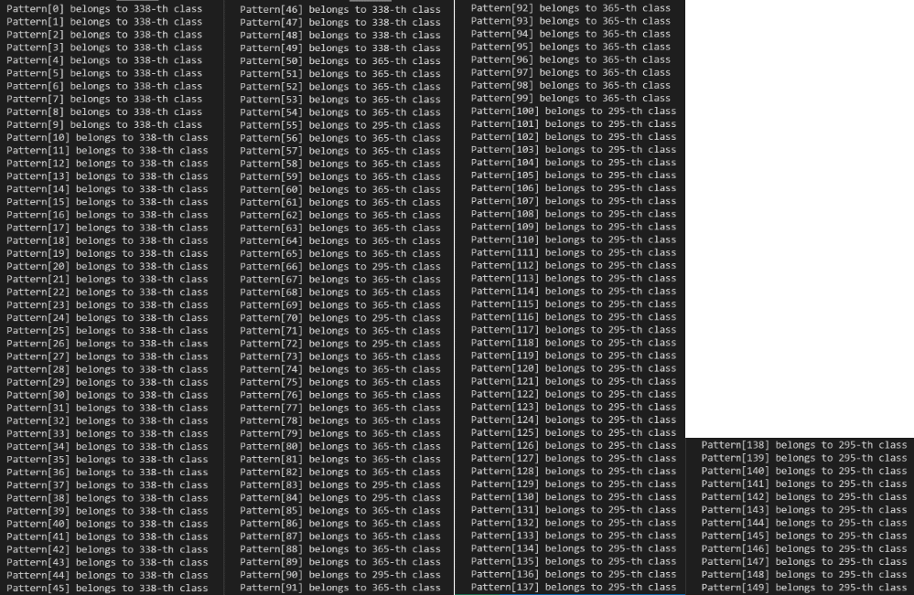
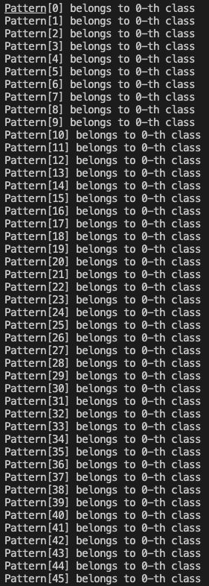
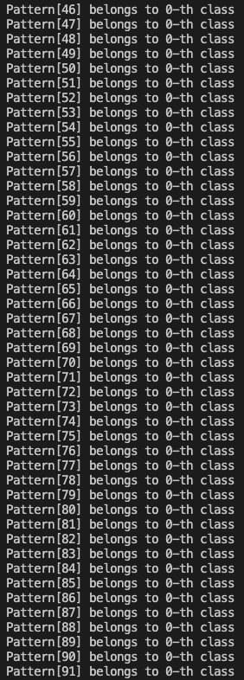
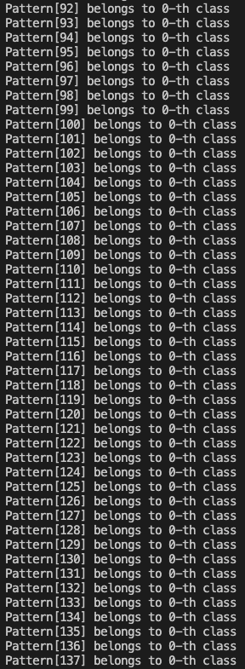

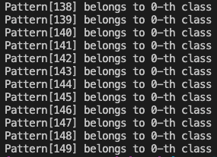
Result of Project IV (Iris Dataset)
Not Using standaridization (3 neurons)
Not Using standaridization (400 neurons)
Notes:
私たちはまずニューロンの数を3、ラーニングレイトを0.1、学習回数を500に設定しプログラムを実行しました。しかしスライドの左側にあるように、そのパラメータでは、全てのパターンが同じクラスに分類されてしまい正しく分類されませんでした。そこで、少しずつニューロン数を増やしたところ、400付近で3つに分類され始めました。
しかし、インプットデータは3つに分類されるのでクラスターの数を増やしすぎるのは計算量が増えて時間がかかるなどの問題があるために他の方法を考えました。そこで入力データの標準化を行いました。
We first set the number of neurons to 3, the learning rate to 0.1, and the number of training sessions to 500, and ran the program. However, as you can see on the left side of the slide, with those parameters, all the patterns were classified into the same class and were not correctly classified. So we increased the number of neurons little by little, and around 400, the patterns started to be classified into three classes.
However, since the input data was classified into three classes, increasing the number of clusters too much would increase the amount of computation and take a long time, so we thought of other methods. So we standardized the input data.

Slide 7
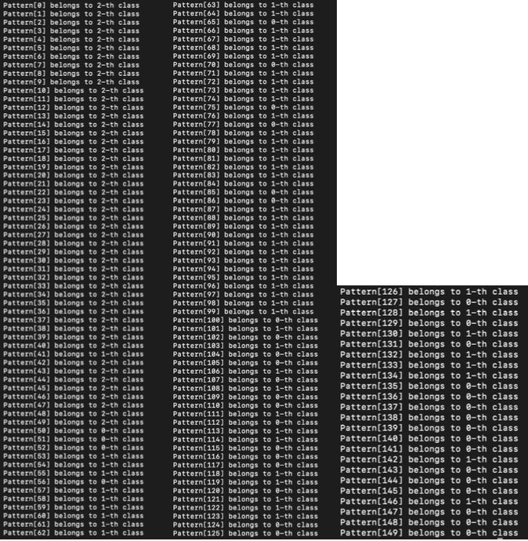
Result of Project IV (Iris Dataset) (cont.)
USING STANDARIDIZATION (3 neurons)
Summary of the result (3 neurons)
Standarization | Pattern | Class0 | Class1 | class2
No | 1~50 | 50 | 0 | 0
 | 51~100 | 50 | 0 | 0
 | 101~150 | 50 | 0 | 0
Yes | 1~50 | 0 | 1 | 49
 | 51~100 | 10 | 40 | 0
 | 101~150 | 30 | 20 | 0
Notes:
その結果、ニューロン数が3で3つに分類できました。
ニューロン数3の結果はスライドの右側にあるのでご覧ください。
標準化無しの場合は、分類結果がクラス0に偏っています。
また、標準化有りの場合は、パターン101〜150は完璧に分類されたとは言えませんが、パターンの最大値をみると3つに分類できています。
As a result, we were able to classify them into three categories with three numbers of neurons.
Please see the result for the number of neurons 3 on the right side of the slide.
In the case of no standardization, the classification results are biased towards class 0.
In the case with standardization, patterns 101-150 are not perfectly classified, but if you look at the maximum value of the patterns, they are classified into three classes.

Slide 8
Project V : SOFM(Self-organizing Feature Map)
Problem: Classify Iris dataset using SOFM algorithm
SOFM algorithm:
Step1: Select a sample at random from the training set
Step2: Find the neuron closest to the input
Step3: Update the weight of the neuron if it is in the neighborhood of the neuron
Predict result: Classify into three types and reduce the dimensionality and visualize the pattern space.
Notes:
Project V「SOFM」についてお話したいと思います。
SOFM は自己組織化機能マップです。 SOFM は Kohonen ネットワークを拡張したアルゴリズムで、パターン空間の視覚化に役立ちます。これは、パターン空間の次元を減らすことによって実現されます。
ニューロンは通常、六角形の近傍を持つ 2 次元平面配列に配置され、勝者の近傍にあるすべてのニューロンの重みが更新されます。学習中に近傍のサイズが縮小されます。
これは SOFM アルゴリズムのステップです。ステップ 1 で、トレーニング セットからランダムにサンプルを選択します。ステップ 2 で、入力に最も近いニューロンを見つけます。そして最後のステップで、ニューロンの近傍にある場合、ニューロンの重みを更新します。
プロジェクト V の場合、SOFM の予測結果は、アイリス データセットが 3 つのタイプに分類され、次元を削減することでパターン空間を視覚化することです。
I would like to talk Project V “SOFM”.
SOFM is Self-organizing feature map. SOFM is algorithm extended the Kohonen network and it is useful for visualizing the pattern space. This is achieved by reducing the dimensionality of the pattern space.
The neurons are usually arranged in a 2 dimensional planar array with hexagonal neighborhoods and the weights of all neurons in the neighborhood of the winner are updated. The size of the neighborhood is reduced during learning.
This is SOFM algorithm steps.
In step1, select a sample at random from the training set .
In step2, find the neuron closest to the input .
And in last step, update the weight of the neuron if it is in the neighborhood of the neuron .
In project V case, the SOFM predict result is that Iris dataset will be classified into three types and visualized the pattern space by reducing the dimensionality.

Slide 9
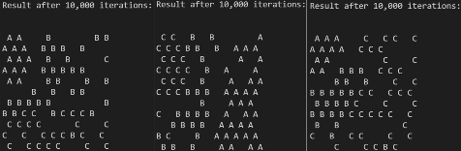
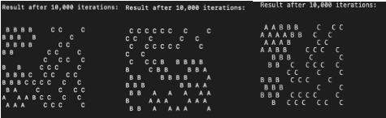
Results of Project V
NOT USING STANDARIDIZATION
USING STANDARIDIZATION
Notes:
irisデータセット を使ったSOFMの結果です。
左が標準化していないもの、右が標準化したものになります。
標準化していないもにに関しては、BとCが混ざっていることが結果から読み取れます。
標準化したものは、AとBとCが綺麗に分かれています。
This is the results of SOFM using the iris data set.
One alphabet represents one group.
The left image is the non-standardization one, and the right image is the standardized one.
For the non-standardized result, we can see B and C are mixed together.
For the standardized result, we can see A, B, and C are clearly separated.

Slide 10
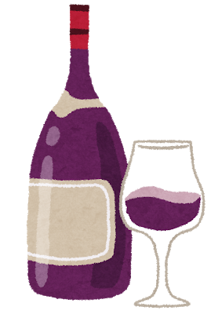
Experiment by Using Other Dataset
Detaset: wine(https://archive.ics.uci.edu/ml/datasets/wine)
Number of classes: 3
Number of Attributes: 13 (Alcohol, Malic acid, Ash and so on)
Number of Instances: 178 (almost 60 instamces for each class)
Run in each project program
Notes:
データセット変えて検証することで標準化の効果を見る。
これらのデータは、イタリアの同じ地域で栽培されているが、3つの異なる栽培品種から得られたワインの化学分析の結果です。
3クラス178インスタンス
実験でそれぞれのプログラムにでーたせっといれて実行する
We will verify the effectiveness of standardization by modifying the dataset and checking the results.
These data are the results of a chemical analysis of wines grown in the same region in Italy but derived from three different cultivars.
this dataset contains 3 classes of almost 60 instances for each.
In the experiment, run in each project program and check the result.

Slide 11
Result of Project IV (Wine Dataset)
Standarization | Pattern | Class0 | Class1 | class2
No | 1~59 | 0 | 59 | 0
 | 60~130 | 0 | 71 | 0
 | 131~178 | 0 | 47 | 0
Yes | 1~59 | 2 | 44 | 13
 | 60~130 | 20 | 20 | 31
 | 131~178 | 38 | 9 | 0
Notes:
同様にWine datasetでも試してみました。
標準化していないデータは一つのクラスに分類されています。
標準化したデータについて、パターン60~130はうまく分類できたとは言えないが、全体を見ると３つのクラスに分類できている。
We tried Winner-take-all Algorithm with wine dataset.
Non-standardized data is classified into one class.
For the standardized data, patterns 60~130 cannot be said to be well classified, but overall, the data can be classified into three classes.

Slide 12
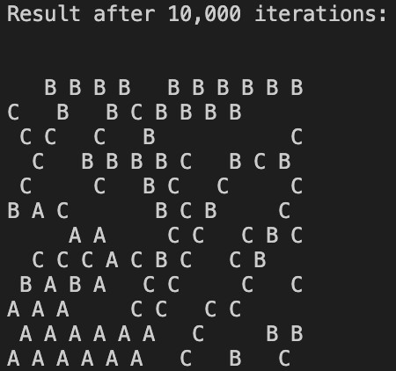
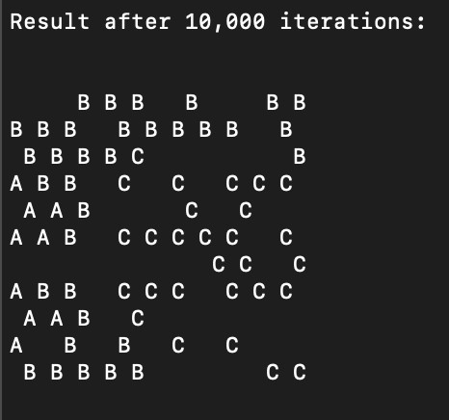
Results of Project V (Wine Dataset)
NOT USING STANDARIDIZATION
USING STANDARIDIZATION
Notes:
ワインのデータセットを使ったSOFMの結果です。
左の画像がデータを正規化していないもので、右の画像がデータを標準化したものです。
標準化していないもにに関しては、AとBは分かれていますが、CがAとBのグループに混ざっています。
正規化したものは、正規化していない結果に比べて綺麗にグループ分けできていることがわかります。
This is the results of SOFM using the wine data set.
The image on the left shows the data with non-standardized and the image on the right shows the data with standardized.
For the non-standardized result, we can see that A and B are separated, but C is mixed in with the A and B groups.
For the standardized result, we can see that the grouping is cleaner than the unnormalized result.

Slide 13
Conclusion
We used standardization to solve the projects, and it worked well.
Machine learning depends on data.
There are various preprocessing methods, and we need to use the method matches with data.
Notes:
・私達は標準化を用いて課題を解き，そしてそれは良い結果をもたらしました。
・機械学習はデータに依存するため，データの前処理が命です。
・前処理には正規化や標準化などの基本的なものから，統計学を用いた応用的なものまで，様々な方法があります。
・したがって，単純に前処理を行うのではなく、データに合った方法を用いることも大切です。
・私達は今後も理解を深めていきます。
・ありがとうございました。
・We used standardization to solve the problem, and it brought good results.
・Machine learning depends on data, so preprocessing of data is important.
・And, there are various methods of preprocessing, from basic methods such as normalization and standardization to applied methods using statistics.
・Therefore, using a method which matches with data is also important rather than simply performing preprocessing.
・We are going to continue to deepen our understanding.
・Thank you for listening.

Slide 14
Thank you for listening
Notes:
Thank you for listening.

Slide 15
Sample code of standardization
//入力データの標準化(standadization)
double sum[I];
double ave[I];
double b[I];
//各特徴の合計(sum of each feature)
for(i=0; i<I; i++){
sum[i]=0; ave[i]=0;
for(int j=0; j<P; j++){
sum[i]+=x[j][i];
}
}
//平均(average)
for(i=0; i<I; i++){
ave[i]=sum[i]/P;
}
//分散または標準偏差
for(i=0; i<I; i++){
b[i]=0;
for(int j=0; j<P; j++){
b[i]+=pow(x[j][i]-ave[i],2.0);
}
b[i] = b[i]/=P;
}
//入力データの標準化
for(i=0; i<I; i++){
for(int j=0; j<P; j++){
x[j][i] = (x[j][i] - ave[i]) / b[i];
}
}

Slide 16
Parameters of Project4
NOT USING STANDARIDIZATION
#define I 4
#define M 400
#define P 150
#define alpha 0.1
#define n_update 20
USING STANDARIDIZATION
#define I 4
#define M 3
#define P 150
#define alpha 0.1
#define n_update 20

Slide 17
Parameters of Project5
First:
SOFM(2000, 0.3, 0.1, 3, 2);
Second:
SOFM(8000, 0.1, 0.01, 1, 1);

